Slide 1
Module SASU
« Handicap & Nouvelles Technologies »
« Conception pour tous »
Véronique LESPINET-NAJIB

Slide 2
Sommaire
CONTEXTE DE LOI (Vidéo 1)
CONCEPTION UNIVERSELLE
Vidéo 2 – partie 1 Introduction
Vidéo 2 – partie 2 les 7 principes
EXEMPLES (Vidéo 3)

Slide 3
Exemples

Slide 4

Exemple n°1
En 2006
Maison témoin construite entièrement selon le concept de « design pour tous »
Par Jean-Yves Prodel
Consultant en accessibilité
1 exemple en France : un logement pour tous

Slide 5
Exemple n°1
La majorité des éléments utilisés dans ce projet sont des produits grands publics donc accessible financièrement

Slide 6
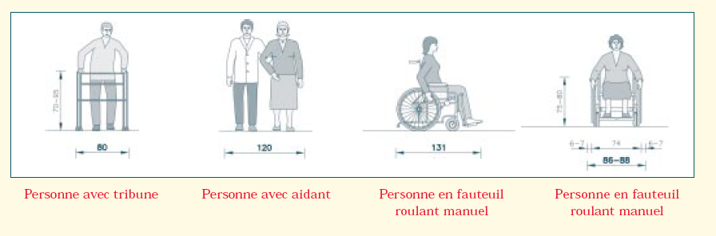
Exemple n°1

Slide 7
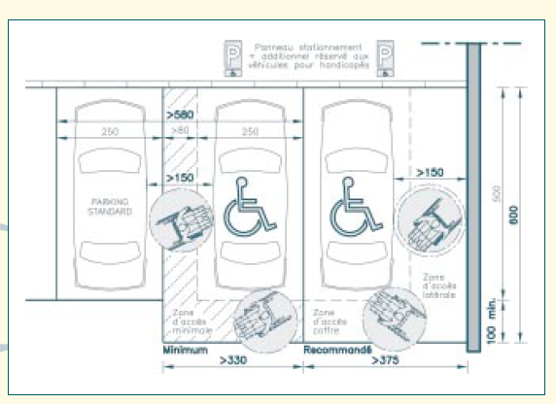
Exemple n°1

Slide 8
Exemple n°1

Slide 9
Exemple n°1

Slide 10
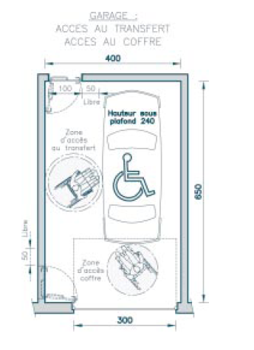
Exemple n°1

Slide 11
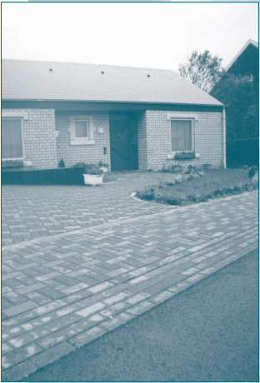
Exemple n°1

Slide 12
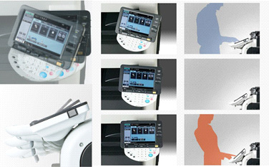
Exemple n°2
Konica Minolta est membre du sous-comité « Human-Centered Design » du comité technologique de la JBMIA (Japan Business Machine and Information System Industries Association).
Panneau de commande facilement orientable
pour une meilleure
efficacité opérationnelle
1 autre ex. Konica

Slide 13
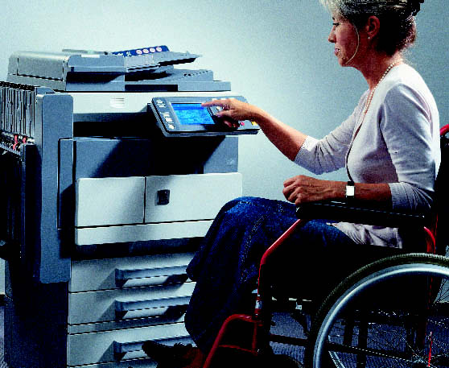
Exemple n°2

Slide 14
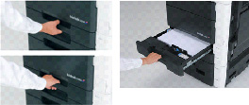
Exemple n°2
« Poignée libre » pouvant être saisie
par dessus et par dessous

Slide 15
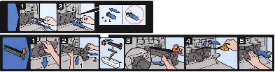
Exemple n°2
Schémas faciles à comprendre facilitant les opérations d’entretien
Instructions d’utilisation faisant appel à des illustrations

Slide 16
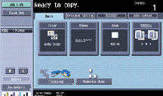
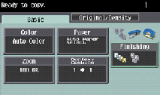
Exemple n°2
Écran tactile à cristaux liquides permettant d’agrandir l’affichage par la simple pression d’une touche
L'afficheur du panneau de commande peut être agrandi jusqu'à 16 fois et il est possible de faire défiler l'affichage comme sur un PC.

Slide 17
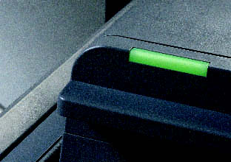
Exemple n°2
large voyant de statut du système.
Il permet à chaque utilisateur, même à distance, de savoir si le système est prêt à être utilisé (voyant éteint), en cours d'utilisation (voyant vert) ou présente un dysfonctionnement (voyant rouge).
Ce voyant peut faire gagner beaucoup de temps et épargner bien des efforts, particulièrement dans les grands bureaux et les couloirs sans fin.

Slide 18
Exemple n°2
large voyant de statut du système.
Il permet à chaque utilisateur, même à distance, de savoir si le système est prêt à être utilisé (voyant éteint), en cours d'utilisation (voyant vert) ou présente un dysfonctionnement (voyant rouge).
Ce voyant peut faire gagner beaucoup de temps et épargner bien des efforts, particulièrement dans les grands bureaux et les couloirs sans fin.

Slide 19
Pour conclure ….
C'est une philosophie …
la volonté d'inclure chacun, et de ne laisser personne sur le bord des autoroutes de l'information,
C'est un objectif citoyen …
tout citoyen doit avoir une égalité d'accès aux services administratifs, éducatifs, commerciaux…,
C'est un défi industriel …
adapter des principes de conception tenant compte dès le départ de la diversité des situations rencontrées par les utilisateurs

Slide 20
Pour conclure …. Aux USA
1991 : aux Etats-Unis distinction des concepts suivants :
- accessibilité
- adaptabilité
- conception universelle
1993 : définition du concept « Universal Design » par Ronald MACE
1994 : loi ADA (American with Disabilities Act) il s’agit d’une loi issue du mouvement des droits et des politiques d’accompagnement du handicap qui propose des normes concernant l’architecture, les équipements, la signalétique, l’équipement, …
Devenu un marché économique

Slide 21
Pour conclure …. En Europe
2001 Résolution introduisant les principes de conception universelle
« prendre en compte dans l’élaboration des politiques nationales, les principes de conception universelle et les mesures visant à améliorer l’accessibilité au sens large »
2002 Déclaration de Madrid
« abandonner l’idée préconçue d’actions économiques et sociales pour le petit nombre pour en venir à la conception d’un monde pour tous »
2003 Recommandations du conseil de l’Europe – 15 juillet 2003
« supprimer les obstacles qui entravent la participation des personnes handicapées à la vie sociale, et notamment à la vie active, et à empêcher la création de nouveaux obstacles grâce à la promotion du principe « conçu pour tous »

Slide 22
Pour conclure …. En Europe
Royaume-Uni
la loi de non-discrimination professionnelle a favorisé le développement de la conception pour tous et surtout en ce qui concerne l’e-accessibility
Norvège
l’Universal Design intègre l’approche esthétique et économique dans les nouvelles orientations sociales du développement durable
Danemark
a depuis longtemps un outil efficace – Danish Center for Technological Aids et a créé récemment un Département de Design for all
Espagne
un institut du Design for all a été créé à partir de 2002

Slide 23
Pour conclure …. Et la France
Très peu de choses sont faites dans le domaine du Universal Design
Depuis 1995, toutes les réflexions sont unanimes quant à la pertinence d’une approche du handicap en termes de situations handicapantes ou situations de handicap – facteurs environnementaux mis en avant
En 2003, une étude importante demandée par la DGAS (Direction Générale de l’Action pour la Santé) portant sur les problèmes d’accessibilités dans notre société
2003 concept « produits pour mieux vivre » mise en avant des qualités d’usage des produits et de la valorisation de leur praticité et simplicité
(exemple : Auchan, Boulanger, … commencent à s’y intéresser)

Slide 24
Pour conclure …. Et la France
24 février 2010
Création de l’observatoire interministériel de l’accessibilité et de la conception universelle
http://www.developpement-durable.gouv.fr/-Observatoire-interministeriel-de-l,2954-.html
9 décembre 2011
1ère conférence “Conception Universelle”

Slide 25
Pour conclure … des paradoxes
Comment prendre en compte les besoins divers et différenciés ?
Risques antinomiques et opposés (ex. plan de travail)
Un problème du coût financier : un paradoxe ..
Si une personne en situation de handicap souhaite
aménager son appartement … aides financières
Si on souhaite construire un appartement design universel
… pas d’aide financière

Slide 26
Pour conclure … des paradoxes
« Le design universel est réussi quand il est invisible, il rend aussi le handicap moins visible en supprimant les barrières environnementales qui en sont la cause » Devailly (2010)
« Prenons garde à ce que la conception universelle ne conduise pas à l’oubli de ce qui doit être spécifiquement organisé pour la prévention et la réduction du handicap » Devailly (2010)

Slide 27
Pour conclure … des paradoxes
“le Design Universel peut apparaître comme une belle utopie”
(P. Margot-Cattin, 2007)
l’idée est tendre au maximum vers l’inclusion de cette démarche dans les pratiques professionnelles …

Slide 28

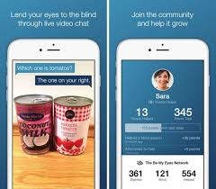
Pour conclure … petit coup de cœur

Slide 29
ressources
Site de l’APF très complet avec de nombreuses ressources
http://reglementationsaccessibilite.blogs.apf.asso.fr/tag/universal+design%3B+conception+universelle
1 organisme important au niveau de l’Europe : European Concept for Accessibility ou ECA : http://www.eca.lu
1 centre de référence pour le concept de Universal Design The Center for Universal Design North Carolina : http://www.design.ncsu.edu/cud/
En France : Centre Technique National d’Etude et de Recherche sur les Handicaps et les Inadaptations ou CTNERHI : http://www.ctnerhi.com.fr

Slide 30
Merci pour votre attention.

Slide 31
Des questions ?
Contact : veronique.lespinet@ensc.fr
Sur le forum de moodle …

